Slide 1


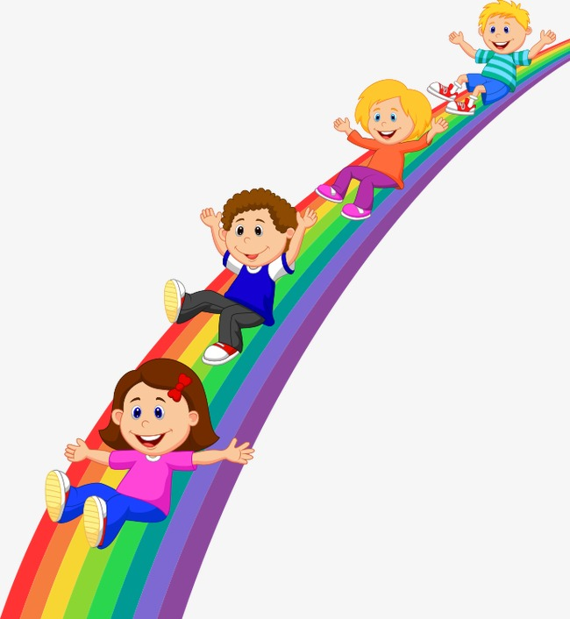
«Язык жестов и движений» для детей 5-6 лет
педагог-психолог
I квалификационной категории
Арчумаева Валентина Геннадьевна

Slide 2

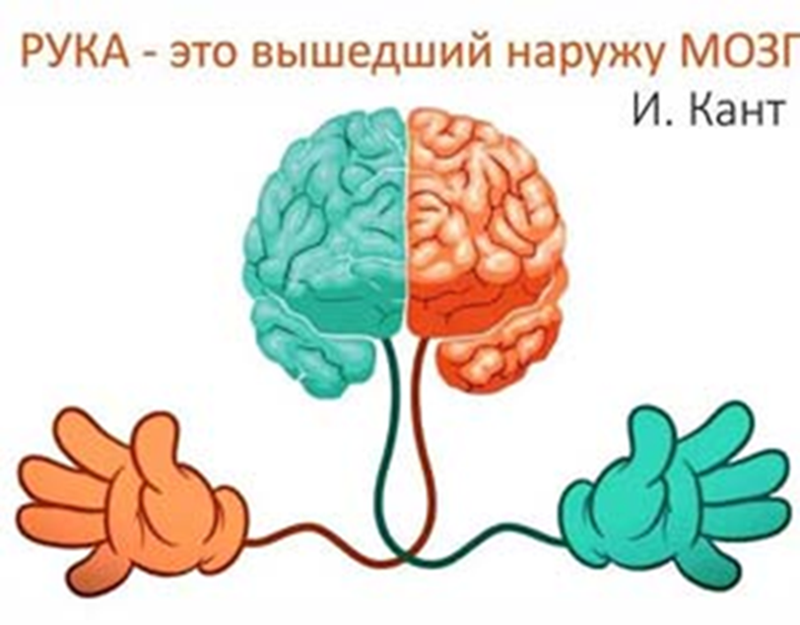
Что же такое мелкая моторика? Это способность человека выполнять мелкие и точные движения кистями и пальцами рук в результате скоординированных действий трех систем нервной, мышечной и костной. Чем больше уверенности в движениях детской руки, тем тоньше взаимодействие руки с орудием труда, сложнее движения, ярче творческая стихия детского разума. Ребенок с хорошо развитой мелкой моторикой пальцев и кисти имеет более развитые отделы головного мозга, отвечающие за речь. Вместе с мелкой моторикой развивается не только речь, но и внимание, мышление, координация, наблюдательность, зрительная и двигательная память.

Slide 3
Занятие «Язык жестов и движений» Цели: расширять представления детей о различных способах коммуникации с окружающими; дать детям дополнительные сведения о значении жестов, движений в процессе общения.
Здравствуйте, дети. Я очень рада с вам пообщаться. Скажите, с помощью чего вы можете общаться с другими людьми? Д е т и. С помощью слов, речи. А есть еще один способ объяснения с человеком: без слов, с помощью движения рук, тела, взгляда. Как вы думаете, можно ли узнать, о чем думал, что чувствовал писатель, художник или композитор, читая, рассматривая или слушая их произведения? Попробуйте угадать настроение автора, когда он писал это стихотворение (читает стихотворение).

Slide 4
Это настроение радостное,
восторженное, гордость
за свой край. Вот видите,
как много можно узнать
о настроении автора,
даже не говоря с ним.

Slide 5
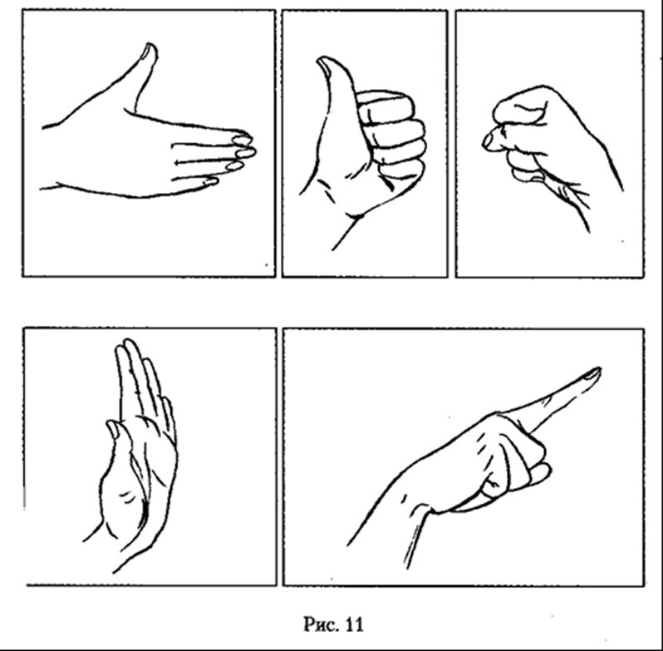
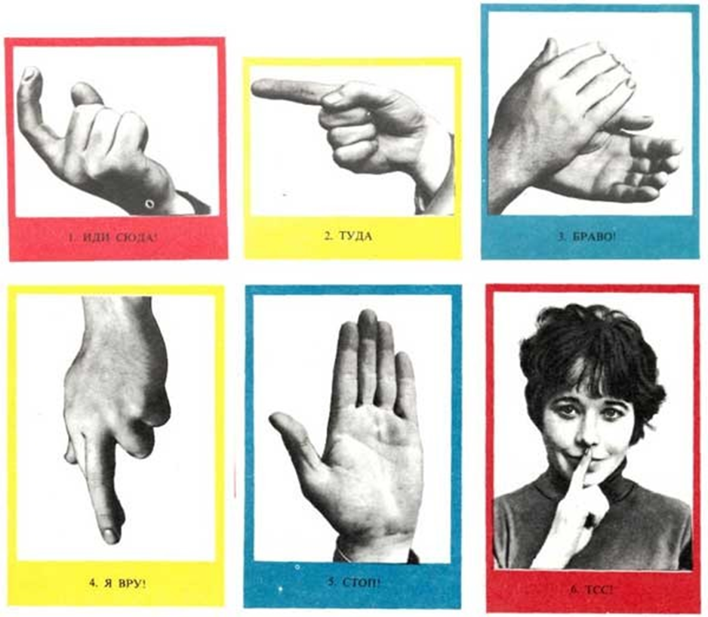
Назови жесты на картинке

Slide 6
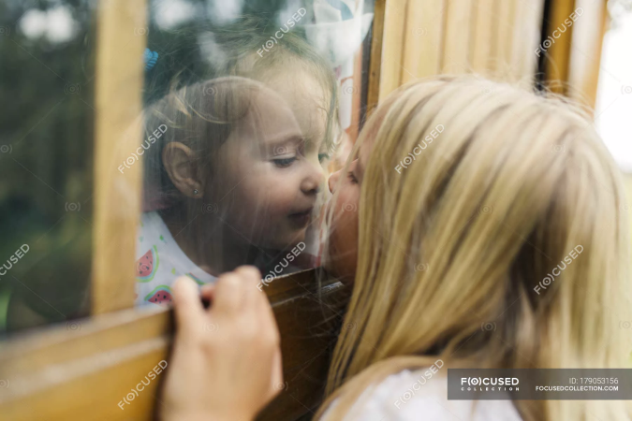
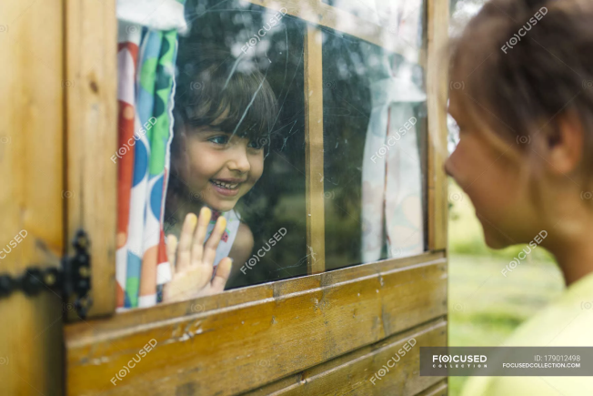
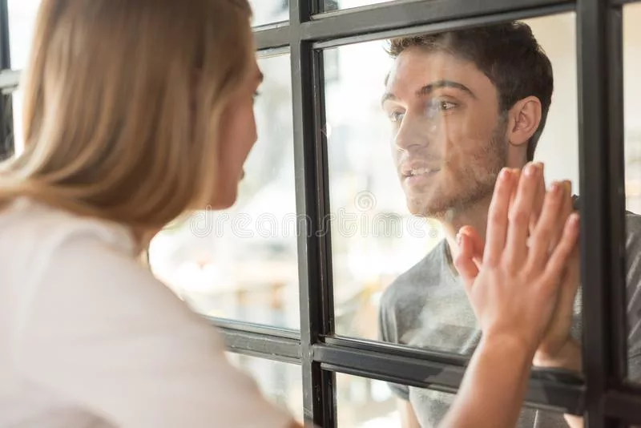
Представьте дети, что между вами стекло, через которое не проникают звуки, и вам нужно объясниться с помощью движений рук. (Темы для разговора: © «Выходи на улицу гулять, поиграем в футбол» ― «Я сейчас поем и выйду»; © «Принеси мне стакан воды, я хочу пить» ― «Я не знаю, где стакан»; © «Надень шапку, на улице холодно» ― «Я не буду надевать, я не замерзну» и т. п―.

Slide 7
Упражнение «Артисты пантомимы».
А вы знаете, что без слов можно не только разговаривать друг с другом, но и изображать различные предметы? Давайте попробуем это сделать. (Детям предлагается изобразить предметы: часы с кукушкой, горящую свечу, мигающую лампочку, горячий утюг; людей различных профессий: дирижера оркестра, парикмахера за работой, повара, готовящего обед, зубного врача, выдергивающего зуб, шофера, чинящего автомобиль.)

Slide 8
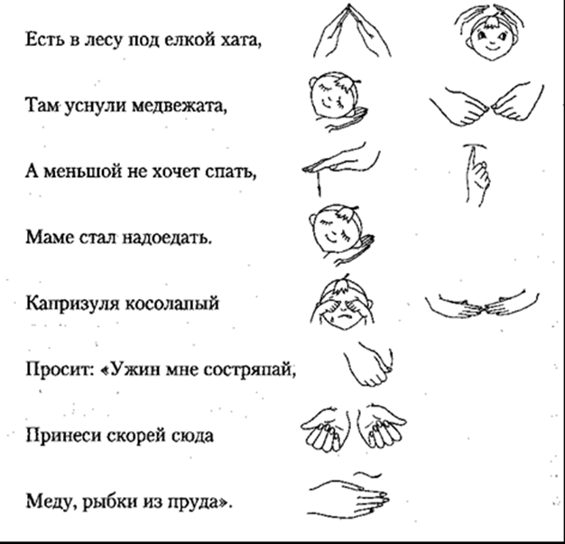
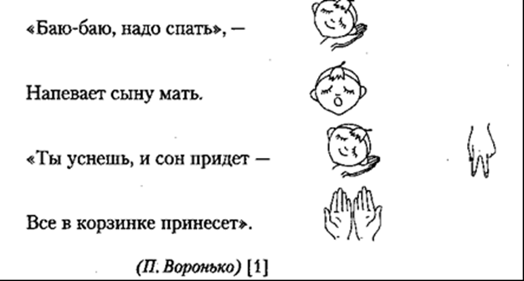
Упражнение «Расскажи стихи руками». Без слов можно даже рассказывать стихотворение. Давайте я вас этому научу.

Slide 9

